Slide 1
TIẾT 11. BÀI 6: THỰC HÀNH: KHAI THÁC PHẦN MỀM MÔ PHỎNG
Người dạy: Thầy Giáo Tin

Slide 2
KHỞI ĐỘNG
Phần mềm mô phỏng trình bày các hiện tượng khoa học bằng cách sử dụng hình ảnh động hay 3 chiều, giúp em cảm nhận được sự vận động của các đối tượng. Bằng cách tương tác, khám phá nhiều chức năng của phần mềm mô phỏng dạng thí nghiệm ảo, em không chỉ bổ sung kiến thức về khoa học, toán học, học cách giải quyết một số vấn đề đặt ra trong công nghệ mà còn có thể phát hiện được những điều mới mẻ.

Slide 3
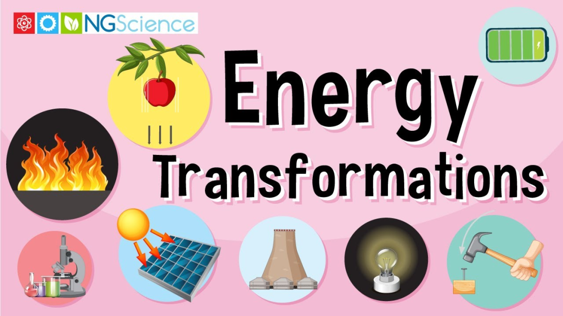
NHIỆM VỤ 1:
CHUYỂN HÓA NĂNG LƯỢNG
Yêu cầu
– Sử dụng phần mềm mô phỏng quá trình năng lượng được chuyển hoá từ dạng này qua dạng khác.
– Kể tên một số dạng năng lượng và nêu ví dụ về quá trình chuyển hoá giữa những dạng năng lượng đó.

Slide 4
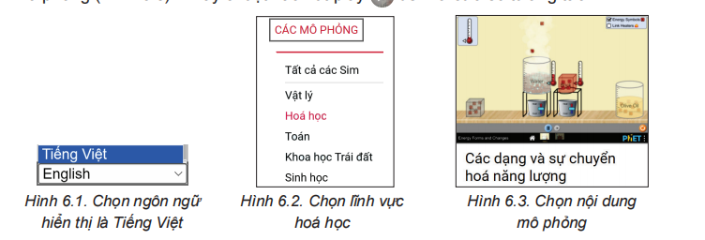
NHIỆM VỤ 1:
CHUYỂN HÓA NĂNG LƯỢNG
a) Mở cửa sổ mô phỏng một số dạng năng lượng và sự chuyển hoá năng lượng
– Khởi động trình duyệt web. Nhập https://phet.colorado.edu/ vào thanh địa chỉ để mở trang PhET.
– Di chuyển đến cuối trang web, chọn ngôn ngữ hiển thị là Tiếng Việt (Hình 6.1).
– Chọn mục CÁC MÔ PHỎNG. Chọn Hoá học (Hình 6.2).
– Nháy chuột vào biểu tượng Các dạng và sự chuyển hoá năng lượng để chọn nội dung
mô phỏng (Hình 6.3). Nháy chuột vào nút play để mở cửa sổ tương tác.

Slide 5
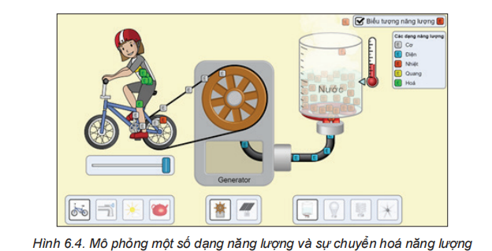
NHIỆM VỤ 1:
CHUYỂN HÓA NĂNG LƯỢNG
b) Tương tác với phần mềm
Trong cửa sổ, em có thể quan sát được sự chuyển hoá của các dạng năng lượng thông qua những biểu tượng. Em cũng có thể tương tác với ứng dụng bằng cách chọn nguồn năng lượng, thiết bị chuyển hoá năng lượng và thiết bị tiêu thụ năng lượng (Hình 6.4).
– Thay đổi nguồn năng lượng: người đạp xe, ánh sáng mặt trời, vòi nước chảy, ấm nước sôi
(Hình 6.4).
– Thay đổi thiết bị chuyển hoá năng lượng thành điện năng: pin mặt trời và máy phát điện.
– Thay đổi thiết bị tiêu thụ điện: bếp điện, bóng đèn sợi đốt, bóng đèn compact, quạt điện.

Slide 6
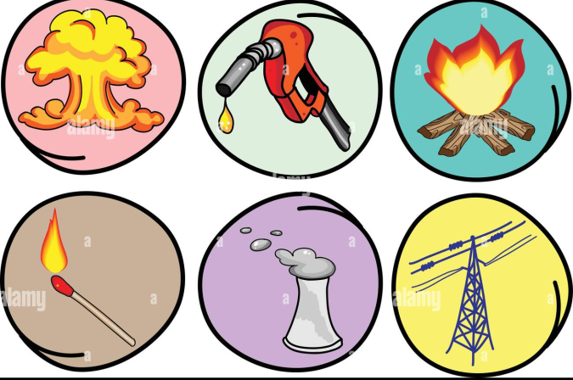
NHIỆM VỤ 1:
CHUYỂN HÓA NĂNG LƯỢNG
c) Nêu kiến thức thu nhận được
– Em quan sát được những dạng năng lượng nào?
– Nêu một tình huống năng lượng được chuyển hoá từ dạng này sang dạng khác.
Trả lời: - Các dạng năng lượng: Cơ, nhiệt, điện, quang, hóa
- Tình huống năng lượng được chuyển hóa từ dạng này sang dạng khác: Nhân vật đạp xe đạp để chuyển hóa cơ năng thành điện năng

Slide 7
LUYỆN TẬP
Truy cập https://phet.colorado.edu/ và thực hiện các nhiệm vụ:
+ Mở cửa sổ mô phỏng quan sát hình dạng các phân tử trên phần mềm mô phỏng (đường dẫn: https://phet.colorado.edu/vi/simulations/molecule-shapes )
+ Tương tác với phần mềm

Slide 8
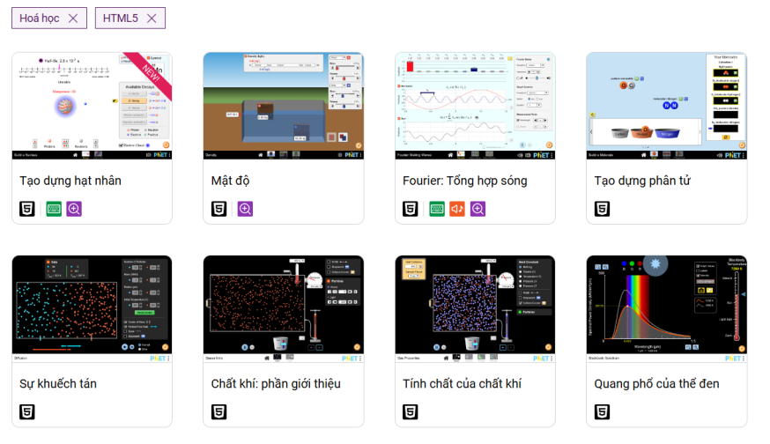
VẬN DỤNG
Về nhà:
Sử dụng phần mềm trực tuyến https://phet.colorado.edu/ để tiếp tục tìm hiểu về các mô phỏng của bộ môn Hóa học

